Slide 1
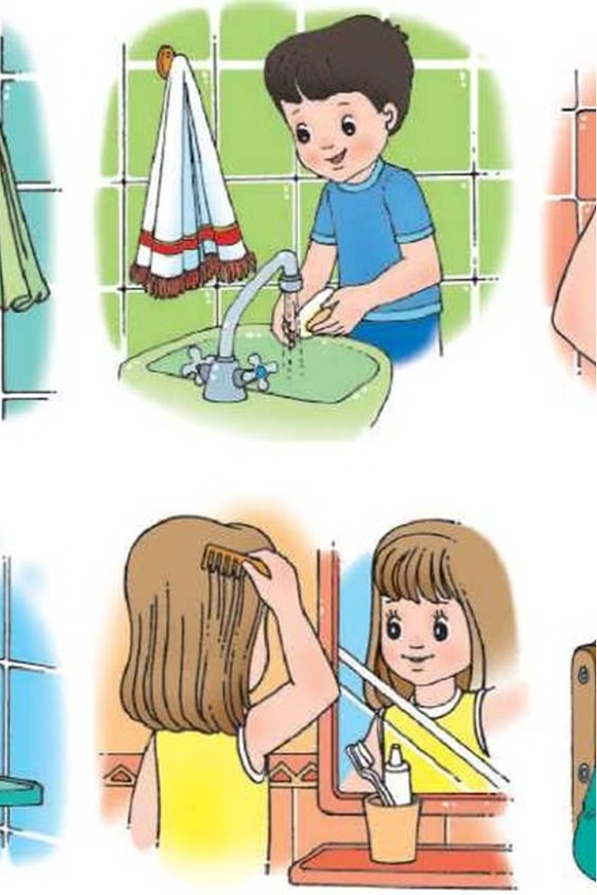
Обучение детей личной гигиене и границам личного пространства
Обучение детей правилам личной гигиены и пониманию границ личного пространства - это важный шаг в профилактике преступлений против половой неприкосновенности. Освоение этих навыков помогает детям сформировать безопасные модели поведения и защитить себя.

Slide 2
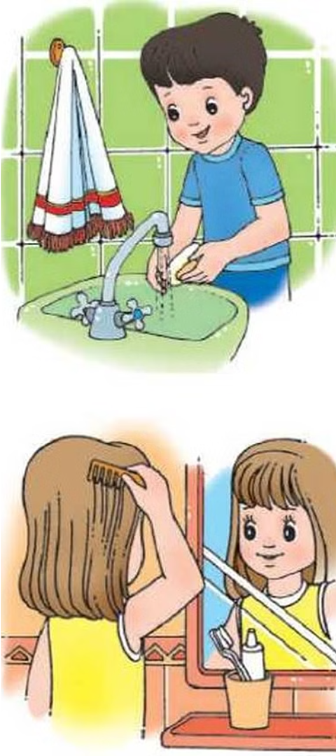
Личная гигиена: Основные правила и их значение
1
Регулярное мытье рук
2
Уход за телом
Частое и тщательное мытье рук помогает предотвратить распространение болезней.
Ежедневные гигиенические процедуры, такие как принятие душа и чистка зубов, поддерживают здоровье и чистоту.
3
Уборка личных вещей
Поддержание чистоты в личных вещах (одежда, постель, игрушки) способствует гигиене и комфорту.

Slide 3
Границы личного пространства: Что это такое и почему они важны
Что такое личное пространство?
Почему границы важны?
Как их устанавливать?
Личное пространство - это невидимый круг вокруг человека, в который не должны вторгаться другие люди без разрешения.
Понимание и уважение личных границ помогает детям чувствовать себя в безопасности и комфортно взаимодействовать с окружающими.
Детей нужно учить говорить "нет", если им неприятны прикосновения, и просить разрешения на физический контакт.

Slide 4

Преступления против половой неприкосновенности: Статистика и последствия
Статистика
Долгосрочные последствия
К сожалению, преступления против половой неприкосновенности детей широко распространены. Важно помнить, что это серьезная проблема.
Пережитое насилие может привести к травме, депрессии, тревожности и другим серьезным психологическим последствиям у ребенка.
Необходимость профилактики
Обучение детей личной гигиене и границам личного пространства может помочь предотвратить подобные ситуации.

Slide 5
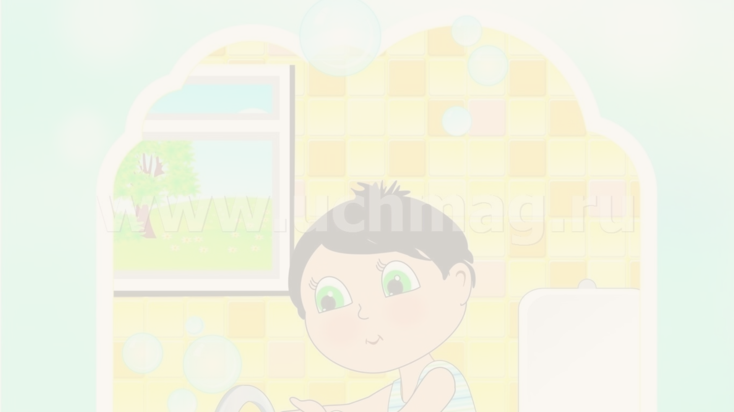



Профилактика: Роль родителей и педагогов
Осведомленность
Открытый диалог
Реагирование
Родители и педагоги должны быть в курсе проблемы и владеть необходимой информацией.
Важно регулярно обсуждать эти темы с детьми, используя доступный и деликатный язык.
Взрослые должны знать, как распознавать признаки насилия и реагировать должным образом.

Slide 6



Методы обучения: Практические советы и рекомендации
Книги
Ролевые игры
Видеоматериалы
Использование детских книг и историй для объяснения важности личной гигиены и границ.
Проведение игр, в которых дети практикуют установление и соблюдение личных границ.
Показ обучающих видео, раскрывающих эти темы в доступной и интересной форме.

Slide 7
Возрастные особенности: Как адаптировать обучение к разным возрастам
Возраст
Основной фокус
Методы обучения
Дошкольный
Базовые правила гигиены, простые границы
Сказки, игры, наглядные пособия
Младший школьный
Углубление знаний о гигиене, личном пространстве
Ролевые игры, обсуждения, видео
Подростковый
Изменения тела, сексуальное здоровье, более сложные границы
Открытые дискуссии, консультации специалистов

Slide 8

Заключение: Комплексный подход к защите детей
Личная гигиена
Предотвращение насилия
Обучение детей основным правилам личной гигиены для поддержания здоровья и безопасности.
Применение знаний о гигиене и границах в профилактике преступлений против детей.
1
2
3
Границы личного пространства
Формирование у детей понимания и навыков установления личных границ.

